Slide 1
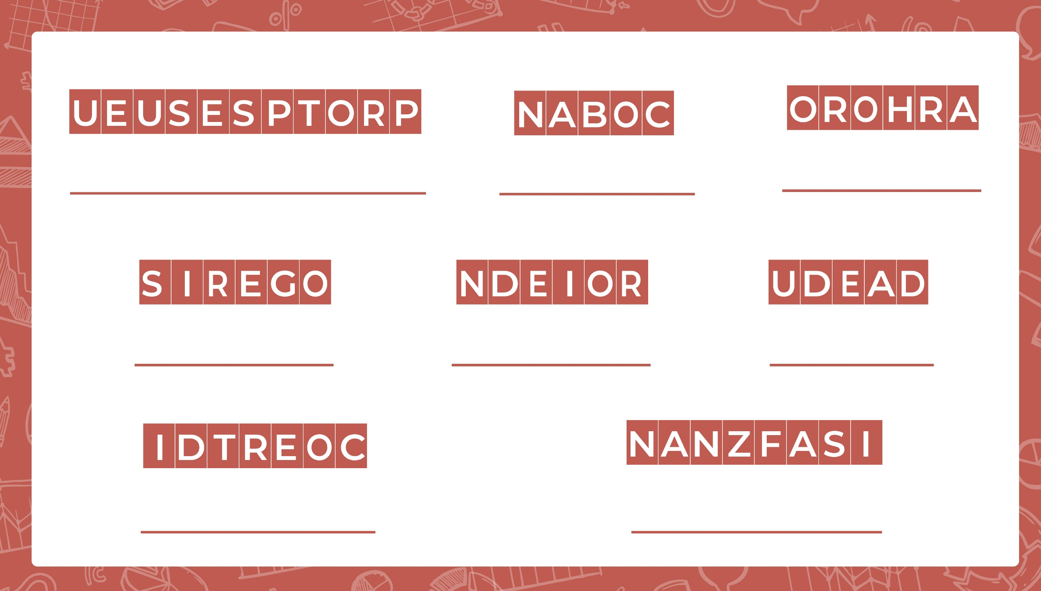
Adivina las palabras en la sopa de letras
_
_
_
_
_
_
_
_

